Slide 1

מחסור בכיתות לימוד בירושלים
דיון בוועדת החינוך, התרבות והספורט
10.7.2017

Slide 2
צורך כללי בכיתות להשלמת פערים בכל העיר
מחסור של
כ-3,800
כיתות!

Slide 3
צורך כללי בכיתות להשלמת פערים – סה"כ פער של כ- 3,800 כיתות
חרדי
ערבי
4,218
כללי
3,840
גנ"י פרטי
פרטי
מנ"דים
פטור
חנ"מ
מוכש"ר
2,297
עי"ס
1,938
כיתות לא תקניות (שכירויות/ מנ"דים) *****
1,419
הסבה מפרטי למוכש"ר
לקראת
רישום לגנ"י *
כיתות שכורות לא תקניות
גנ"י פרטי
יסודי
מניעת
נשירה **
פטור
הסבה ממוכש"ר
לרשמי ***
כיתות קיימות*****
חנ"מ
505
עי"ס
כתות תקניות רשמי
גנ"י
החלפת שכירויות ****
יסודי
גנ"י
* 10,960 ילדים בגילאי 3-5 לא רשומים לגנ"י.
** 4,073 ילדים בכיתות ט'-יב' נושרים/במסגרות פרטיות
*** הנחת העבודה הינה כי 50% מהתלמידים הרשומים למערכת המוכש"ר והפרטי יעברו לרשמי ככל שיהיה היצע לקליטתם.
**** במזרח ירושלים : כ-884 כיתות בשכירות במערכת הרשמית, מנורמלות לכ-548 כיתות תקניות.
***** הערכה

Slide 4
הרשאות לעיר ירושלים 2006-2016
ממוצע של 82.7 כתות בלבד לשנה בין השנים 2006- 2016
גידול טבעי של 2% בכל שנה המוערך ב- 186 כיתות (הקצאת משה"ח לא מספיקה לכיסוי השוטף ובטח שאינה סוגרת פערים אחורה).

Slide 5
בינוי/הכשרת כיתות חדשות 2011-2017
חינוך | מבנה נייד | שכירות חדשות | בינוי חדש | הכשרת כיתות( 2017 בלבד) | סה"כ
כללי | 17 | 49 | 95 | 26 | 187
ערבי | 20 | 256 | 246 | 21 | 543
חרדי | 97 | 165 | 180 | 4 | 438
סה"כ | 134 | 470 | 521 | 51 | 1,176
במהלך שבע שנים נוספו 1,176 כיתות (בשכירויות, הכשרת כיתות,
מבנים ניידים).
בתקופה זו, גדלה המערכת ב 1,302 כיתות. דהיינו הפער גדל!

Slide 6
בינוי מול שכירויות ומנ"דים 2011-2017
בשנת 2010 היו כ- 5000 כתות בנויות בחינוך הרשמי
טבלת עלויות במלש"ח
2017 | 2016 | 2015 | 2014 | 2013 | 2012 | 2011 | 2010
100 | 87.08 | 65.7 | 57.1 | 49.2 | 41.2 | 37.2 | 36.2 | שכירות
30 | 20 | 15 | 10 | 10 | 7 | 6 | 7 | מ.נידיים
40 | 37 | 35 | 30 | 25 | 20 | 16 | 12 | הכשרת כיתות
170 | 144.02 | 115.7 | 97.1 | 84.2 | 68 | 59.2 | 55.2 | סה"כ

Slide 7
בקשות העירייה
מימון/שיפוי 100 מיליון ₪ שכירויות קיימות ועוד 13 מיליון תוספת לכל שנה בחמש השנים הקרובות
אישור לקיחת הלוואה נוספת ע"ס 1 מילארד והחזר מימון הלוואה ע"י המדינה

Slide 8


מזרח ירושלים

Slide 9
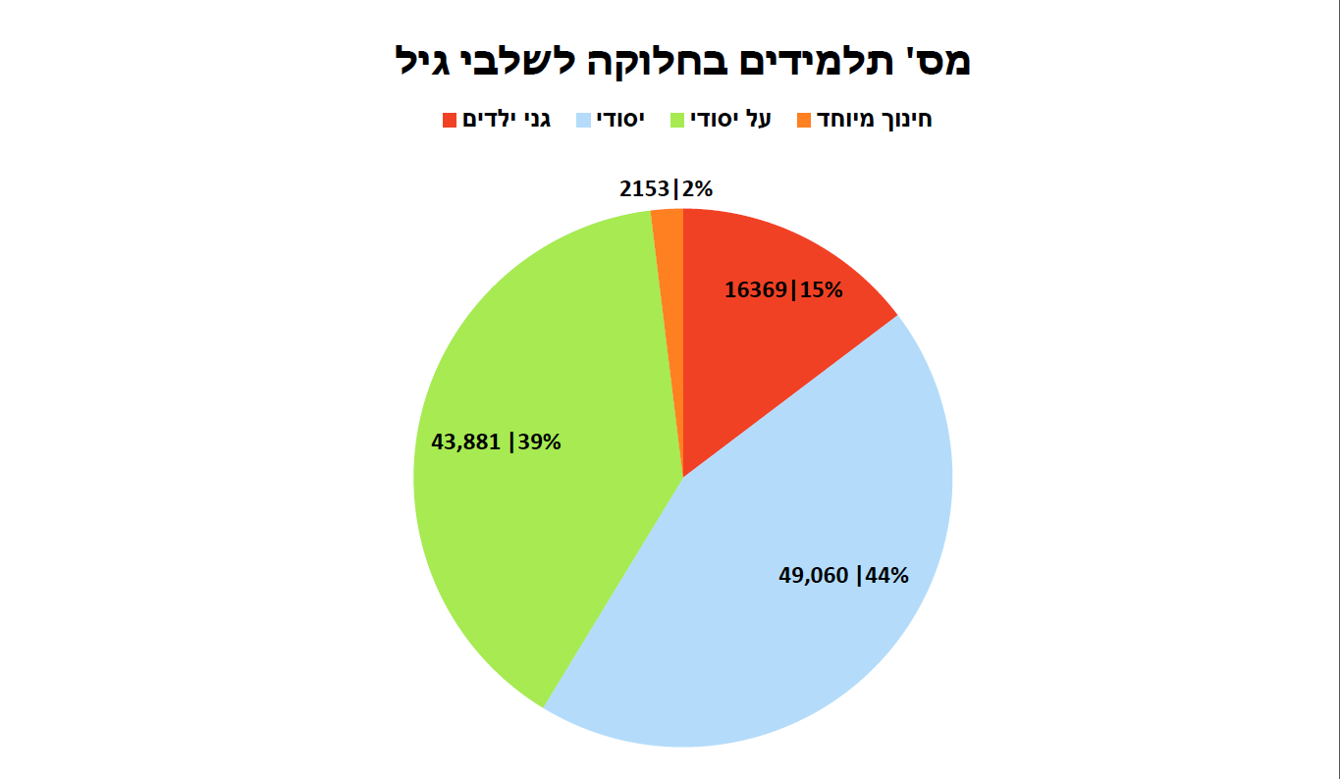
111,463
מספר תלמידים כולל במזרח העיר

Slide 10
התכנית הישראלית ע"פ כיתות
צפי תשע"ח 5,400 תלמידים
5,000 תלמידים
כיום ישנם 161 בי"ס יסודיים ועי"ס המלמדים לפי התהוג'י
כולל מערכת המוכש"ר קיימים 24 בתי ספר המלמדים את התכנית הישראלית במזרח העיר
3,800 תלמידים
2600 תלמידים
1,400 תלמידים
צפי עתידי

Slide 11
בגרות ישראלית – מתוך סקר ההורים תשע"ו
48% מהמשיבים מעוניינים בחלופה למסלול הפלסטיני

Slide 12
1. סוגיית העברית- מחסור במורים
2. סוגיית הזהות- התנגשות בין תכנית לימודים טובה ואיכותית
לבין סוגיות זהות (לדוגמא: מקצועות האזרחות וההיסטוריה)
3. פדגוגיה כמכלול- מעבר מתכנית לימודים בשיטת הוראה אחת לשיטה שנייה
אתגר התכנית הישראלית בעיני מנהלי בתי הספר

Slide 13
1. התמקדות בבתי הספר היסודיים ב"תכנית ירושלמית" (מיומנויות יסוד ע"פ התכנית הישראלית).
2. תקציב גמיש לטובת תכניות בית ספריות (עד להשלמת החסרים התשתיתיים והמערכתיים).
3. תקציב לשכירות לבתי ספר חדשים.
ההצעות הפרקטיות

Slide 14
תכניות נדרשות במזרח העיר
תוכן | הסבר לעיקרי התכנית | תשע"ט | תש"פ | תשפ"א | תשפ"ב | תשפ"ג | סה"כ
גנ"י- עלות במלש"ח | שכירת חדרי לימוד חדשות והפעלת תכניות | 5 | 10 | 15 | 20 | 30 | 80
יסודי -עלות במלש"ח | מעבר חלק מהכיתות לתכנית הישראלית. חיזוק לימודי השפה העברית. | 25 | 40 | 60 | 80 | 90 | 295
על יסודי- עלות במלש"ח | הרחבת תכניות ההנגשה להשכלה גבוהה | 10 | 30 | 55 | 80 | 100 | 275
תמריץ להישגים +בלתי פורמאלי- עלות במלש"ח | הארכת יום הלימודים בחינוך היסודי והעל יסודי, | 10 | 20 | 20 | 20 | 30 | 100
 | סה"כ | 50 | 100 | 150 | 200 | 250 | 750
תוספת ההשקעה במזרח העיר תהיה רבע מהתוספת שתוענק לתקציב העירייה.

Slide 15
מחסור בכיתות לימוד בירושלים
דיון בוועדת החינוך, התרבות והספורט
29.5.2017

